Slide 1
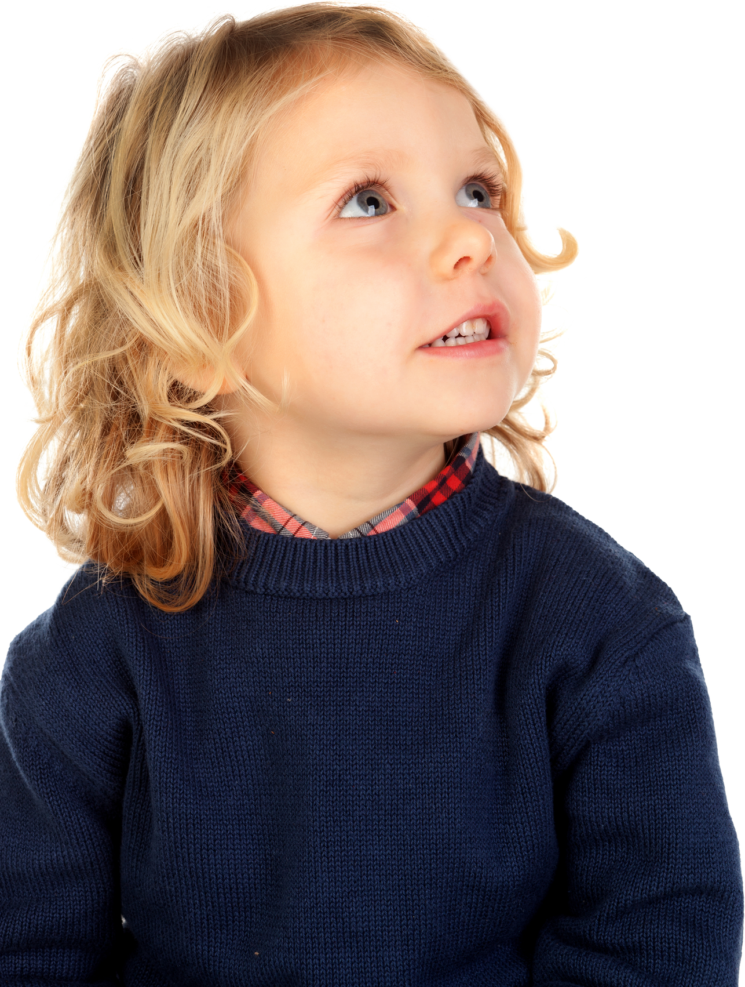
KUN HARJOITTELEMME DIGITAITOJA...
opin vaikuttamisen
ja ilmaisun keinoja.
voimme
hyödyntää
digivälineitä leikissä.
toteutamme
Vasua.
tarjoutuu minulle
uusia tekemisen ja
tuottamisen
mahdollisuuksia.
opin käyttämään
digivälineitä
vastuullisesti oppimisen
apuvälineenä.
pääsen osallistumaan
pedagogiseen
dokumentointiin erilaisia
välineitä hyödyntäen.
ongelmanratkaisutaitoni
kehittyy.
opin toimimaan
turvallisesti
digiympäristöissä.
saan digitaitojen osalta
tasavertaisemmat
lähtökohdat tulevaisuuteen.
opin kaveritaitoja
ja saan yhdessä
tekemisen
kokemuksia.
kasvattajat voivat
kertoa päiväkotipäivästäni
huoltajille digivälineitä
hyödyntäen.
opin hyödyntämään
digivälineitä
tutkimisen työkaluna.

